Slide 1
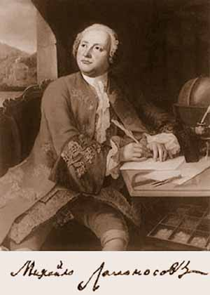
A 18. századi orosz irodalom
Русская литература XVIII века
A nemzeti irodalom megteremtése

Slide 2
Az orosz klasszicizmus sajátosságai Своеобразие русского классицизма
A nemzeti kultúra / irodalom megteremtésének igénye / feladatai határozzák meg arculatát ➔ A Felvilágosodáskor eszmeinek fokozatos elsajátítása.
Történetiség.
Hangsúlyozott nemzeti jelleg.
Az orosz népköltészet értékeinek felismerése.
A szatíra és műfajainak intenzív fejlődése.

Slide 3
Az új irodalom nyelvének és műfajainak a középkori orosz irodalmi hagyományhoz és műfajokhoz való hasonulás уподобление, схожесть с традициями и жанрами средневековой русской культуры
Az orosz klasszicizmus emberfelfogása:
az irodalom hősének konkretizálása,
a szerzői szólam / hang intenzitása.
Az irodalom elmélete megelőzi a az irodalmi szövegek születését.
Az irodalom „gyakorlatának” eltérése az irodalmi elmélet által felállított szabály- és normarendszertől.

Slide 4
I. A szillabikus-hangsúlyos verselés rendszere Силлабо-тоническая система стихосложения
Előzmények:
nincs megfelelője a középkori irodalomban,
a szillabikus verselés elterjedése lengyel kulturális hatásra,
a nyelvi sajátosságok mint a verselési rendszer meghatározója.
a népköltészet tonikus (ütemhangsúlyos) verselése,
a korabeli európai verselméletek elterjedése és elfogadása
Trediakovszkij koncepciója.
hangsúlyozza a nyelv sajátosságainak fontosságát,
bebizonyítja az ütemhangsúlyos elvet,
kidolgozza a verselés terminológiáját,
kiműveli a kéttagú verslábak variációit (jambus = ∪ –, trocheus = – ∪)
(Francia filológiai felkészültség, az antik verselési terminológia ≠ népköltészeti tapasztalata)

Slide 5
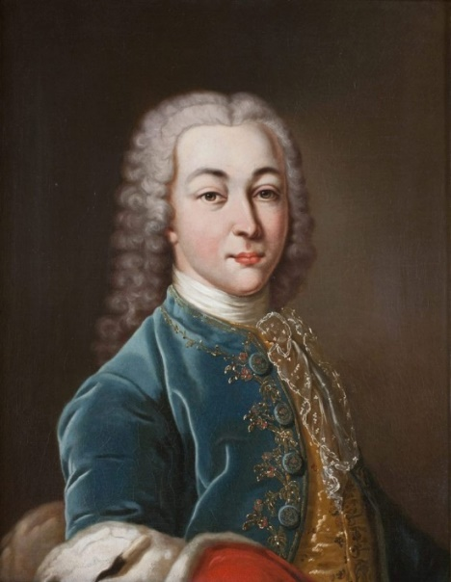
Lomonoszov reformja (német filológiai képzettség).
a természetes nyelv sajátosságai közül a kiejtés (nem az írás) fontos a verselésben,
kidolgoz több mint 30 verslábat (a jambus előnyben részesítése),
a nyelvi sajátosságok mint a verselési rendszer meghatározója,
a rímek fajtáinak meghatározása.
Kantyemir állásfoglalása.
Szumarokov:
megteremti az első orosz verses „poétikát” (Két episztola…),
indítványoz költői versenyt (Szumarokov, Lomonoszov és Trediakovszkij három vallási ódája) – a verslábak / hangok szemantikája
Lomonoszov – összegzés:
minden versmű verslábának, műfajának, stílusának és témájának egysége / együvé tartozása.

Slide 6
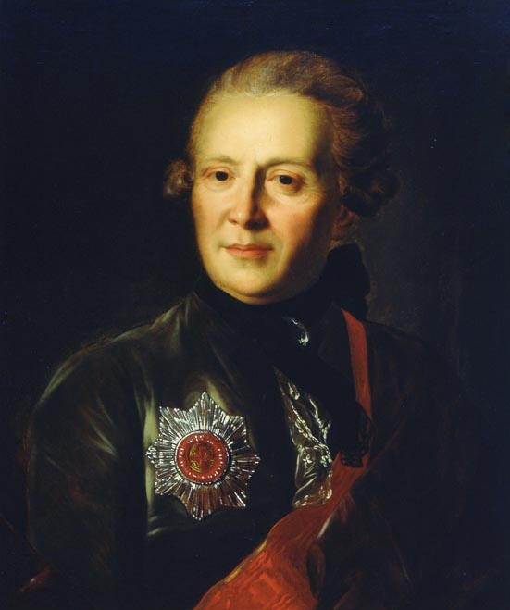
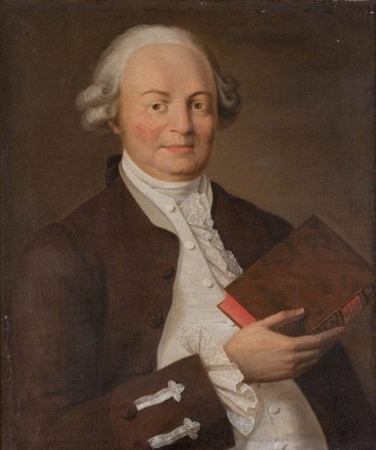
II. A stílusok, műfajok és verselés hierarchikus rendszere Иерархическая система стилей, жанров и стихосложения
1748 – A. Szumarokov Két episztola. Az elsőben ajánlás az orosz nyelvről, a másodikban – a verselésről. Две эпистолы. В первой предлагается о русском языке, а во второй о стихотворстве.
1752 – V. Trediakovszkij, Az orosz versek költésének módszere. Способ к сложению российских стихов.

Slide 7
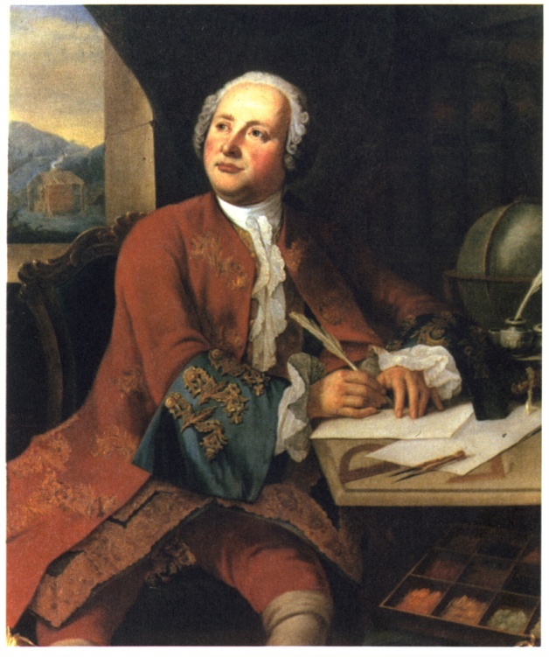
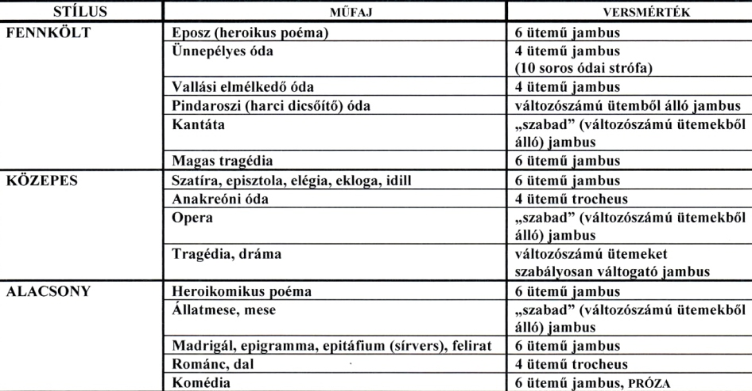
1757 – M. Lomonoszov, Az egyházi könyvek hasznáról az orosz nyelv számára О пользе книг церковных в российском языке.

Slide 8
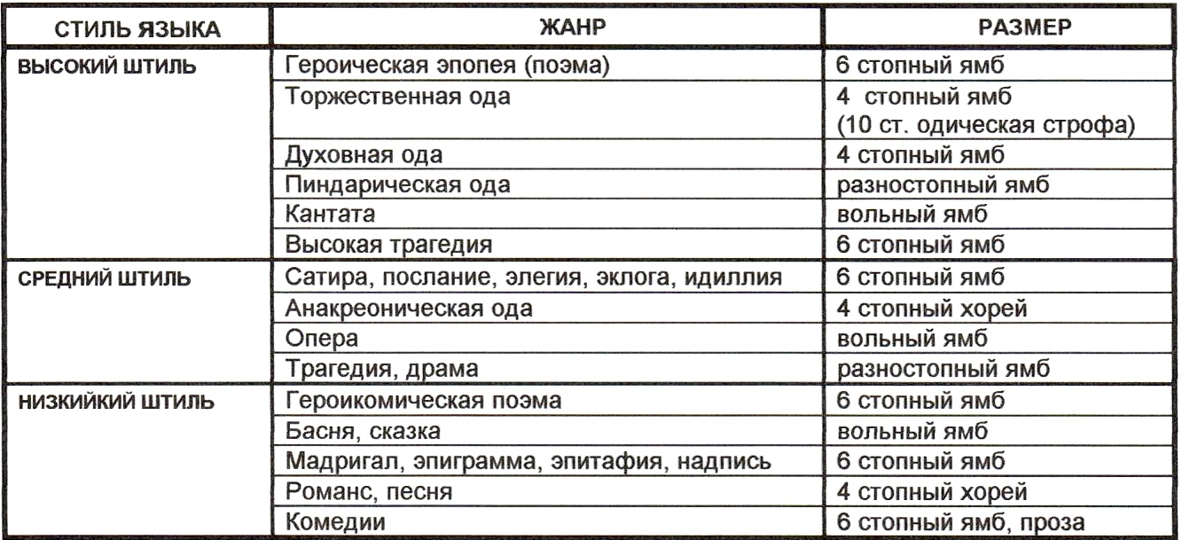

Slide 9
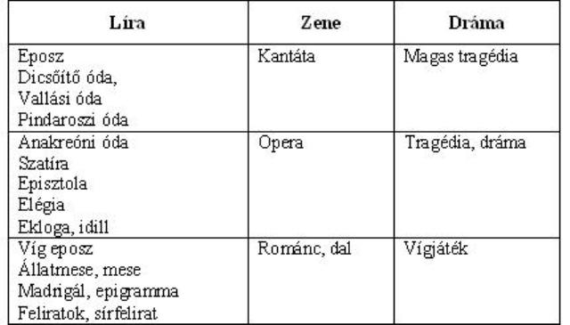
II. A műfajok rendszere Жанровая система
A versmérték és a műfaj összekapcsolása
„Nemek” szerinti hierarchia: Líra Melosz (zene) Dráma

Slide 10
Az orosz líra vezető műfajai Старшие жанры русской поэзии
A szatíra műfaja – A. Kantyemir
Az ideál torzítása
A tagadás és kinevetés mint élethűség forrása
A szatíra nyelvezete az élő (beszélt) nyelvre orientálódik
A Kantyemiri szatíra mint „a könnyeken áttörő nevetés” mintája
A dicsőítő óda – M. Lomonoszov
Retorikai szervezettség
A formális jegyek normatív jellege (10 soros strófa, aBaBccDeeD)
Egyéni jegyei Lomonoszovnál, Szumarokovnál, Gyerzsavinnál
Fejlődési tendenciái a 18. sz. második felében
Az óda műfajának típusai
A dicsőítő óda
A vallási óda
Az anakreóni óda

Slide 11
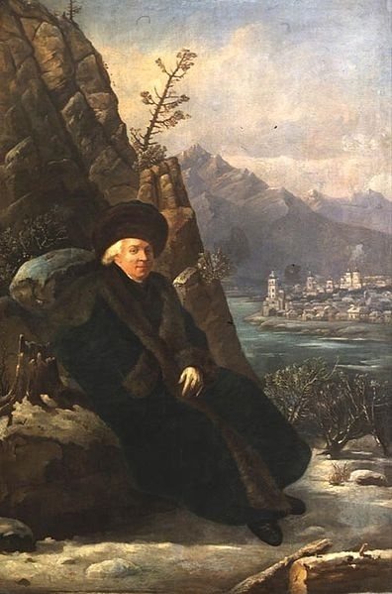
G. R. Gyerzsavin (1743—1816)
A szerzői egyéniség ⇨ egyéni stílus és poétika kialakulása
Önéletrajzság
Átmenet a racionalista poézistől az „érzelem és szívbéli képzelet” költészetéhez
A „kevert” műfajok és stílus (Felica, 1783)

Slide 12
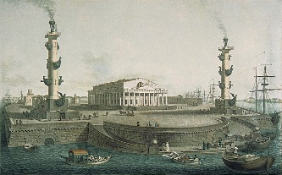
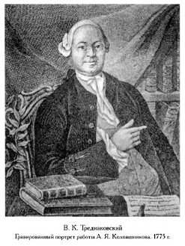
Képek forrásai Источники иллюстраций
https://bigenc.ru/domestic_history/text/3532898 A Tőzsde épülete Nagy Néva oldaláról. Metszet. 1810-es évek.
http://aria-art.ru/0/P/Pikul%27%20V.%20Slavnoe%20imja%20-%20Bereginja/1.html Antyioh Dmitrijevics Kantyemir (1708-1744) portréja
http://img-fotki.yandex.ru/get/5706/poetree.1/0_5c475_2120be33_XL F. Rokotov, A. P. Szumarokov (1717-1777) portréja. 1770-es évek. Szépművészeti galéria, Riga, Lettország
http://www.ras.ru/rusacademy/23a9ad94-df74-422e-909f-0b8e63046e79.aspx# V. K. Trediakovszkij (1703-1769) portréja A. Kolpasnikov metszete (1775) alapján, 1800-as évek.
https://img-fotki.yandex.ru/get/38180/311695.81f/0_b1fa1_313c51a7_L.jpg

Slide 13
http://lomonosov.niv.ru/lomonosov/bio/portrety-lomonosova.htm L. Miropolszkij, M. V. Lomonoszov (1711-1765) portréja (1787) K. G. von Prenner 1757-ben készítette portré alapján.
http://history.sgu.ru/img/x2-099.jpg S. Tonci, G. R. Derzsavin (1743—1816) portréja. 1801. Tretyakov Galéria

